Slide 1
제2회 K-인공지능 제조데이터 분석 경진대회 발표 보고서
Security level: OOO
Retention period: OO
2022 년 11 월 09 일
Dnsolutions 김영민, 박세훈, 정홍연

Slide 2
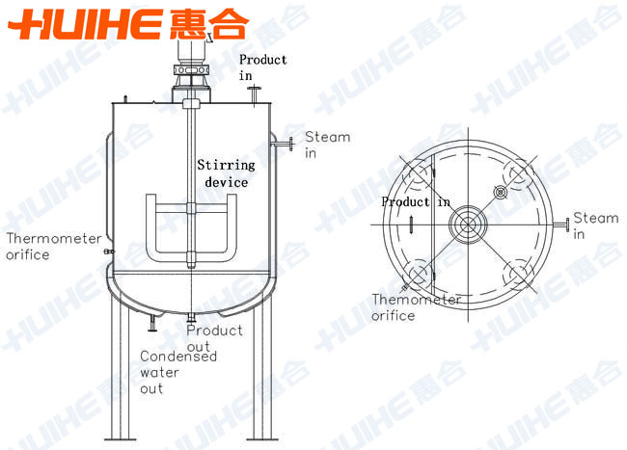
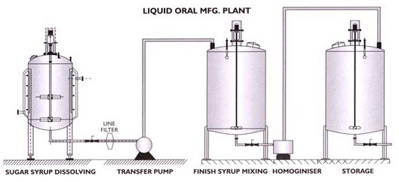
[문제 정의]
용해 공정: 분말 원재료를 교반기를 이용하여 액상 원재료에 녹이는 공정
공정 중요성: 살균, 분무 건조 등 후 공정에서의 공정 품질을 보장하기 위해서는 용해 공정에서 균일한 혼합물을 만드는 것이 중요
공정상의 문제현황: 1) 매 순간 작업자가 용액 샘플을 채취하여 상태를 확인하는 것은 현실적으로 불가함. 2) 인공지능에 의해 매 순간 용액의 NG여부가 판단되고 설비 운영 값들이 자동 조정되어야함.
알고리즘 목표: 인공지능에 의한 매 순간 용액의 NG여부 판단 및 설비 운영 값 조정

Slide 3
Pre-processing

Slide 4
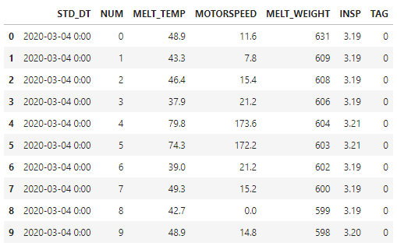
[데이터 탐색(1)]
입력 데이터 종류: 측정 시각, Index, 온도, 교반 속도, 내용량, 수분 함유량 데이터
출력 데이터 종류: 식품제조업에서 일반적으로 진행하는 품질검사결과(NG,OK)
별도 품질 검사 시행이 필요한 데이터

Slide 5
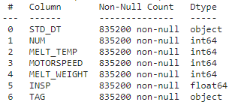
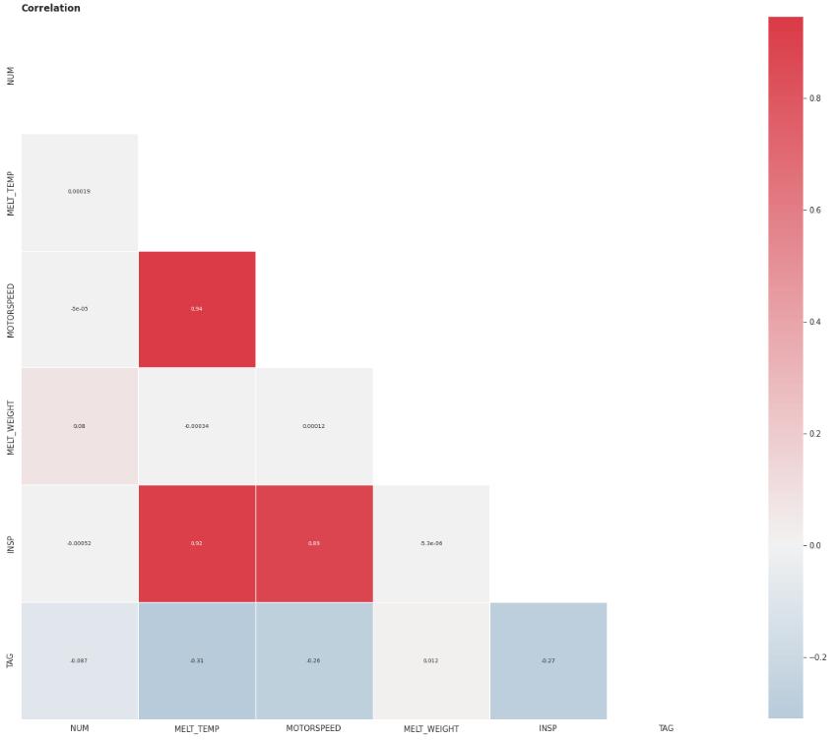
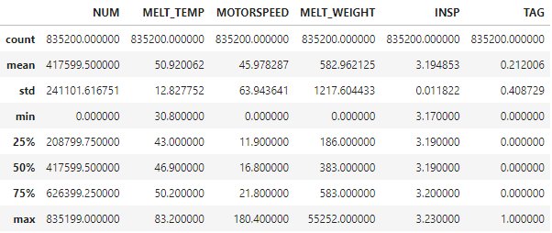
[데이터 탐색(2)]
데이터 분포 확인: 1) 결측치 없음. 2) 교반 속도 & 온도 & 수분 함유량의 높은 상관성 존재(Input Feature 상관성 제거 필요 및 하나의 설비 운영 값 조정 시에 여러 개의 값이 같이 변화할 수 있음을 시사)
이상치 의심

Slide 6
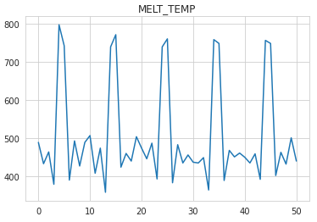
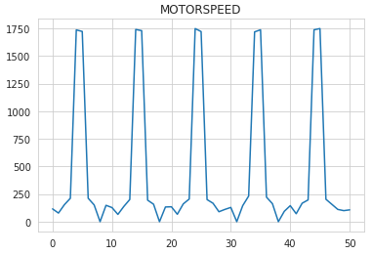
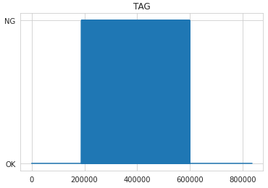
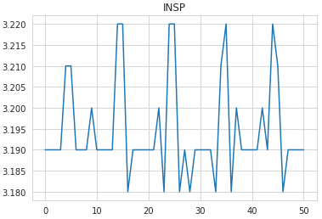
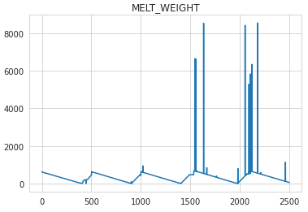
[데이터 탐색(3)]
온도 데이터, 교반 속도 데이터, 수분 함유량 데이터는 대략 10 Index(1분)의 주기
내용량 데이터는 대략 500~600 Index의 주기 (순간적인 이상치들 발생)
Tag 데이터의 NG 라벨은 데이터의 중앙부에 몰려 있음 (Test data 생성 시 주의 필요)
이상치 의심

Slide 7
[데이터 탐색(4)]
내용량 데이터 이상치 제거 및 SMOTE(데이터 불균형 해소) 내용 추가 예정.

Slide 8
Model

Slide 9
김영민 차장님 해당 내용 부탁드립니다.

Slide 10
Model-Explanation
TimeSHAP: Explaining Recurrent Models through Sequence Perturbations
(KDD '21: Proceedings of the 27th ACM SIGKDD Conference on Knowledge Discovery and Data Mining)
KDD '21: Proceedings of the 27th ACM SIGKDD Conference on Knowledge Discovery and Data Mining
ACM = Association for Computing Machinery
SIGKDD = Special Interest Group on Knowledge Discovery in Data

Slide 11
TimeShap 간략 이론 및 적용한 시각화 자료 추가 예정

